Slide 1
16 oktober

Slide 2

Vad är Fritidskortet?
För en meningsfull fritid
Ett ekonomisk stöd för organiserade fritidsaktiviteter på 550 kr/ 2500 kr
Folkbokförda barn och ungdomar 6-16 år
Mottagare är föreningar och kulturskolor i Fritidskortets register
Notes:
Fritidskortet infördes i september 2025 som en statlig reform för att ge barn mellan 7 och 16 år tillgång till fritidsaktiviteter inom idrott, kultur och friluftsliv. Barn 8-16 år får 550 kronor per år, medan barn i hushåll med bostadsbidrag får 2 500 kronor.
Reformen syftar till att främja barns hälsa, minska ojämlikheten i tillgången till fritidsaktiviteter och förebygga utanförskap. Regeringen vill göra något som man inte tidigare gjort, ge ett Fritidskort som går till barns aktiviter och inget annat.
Det är barnets vårdnadshavare, hos den som barnet är folkbokfört som hämtar hem Barnets Fritidskort via Fritidskortets digitala tjänst. Jag kommer gå igenom den lite senare.
Fritidskortet går att använda hos Idrottsföreningar med statligt LOK stöd, Kommunala musik- och kulturskolor, Friluftsorganisationer, Medlemsföreningar i barn och ungdomsorganisationer som får bidrag från MUCF
För de två sistnämnda tillkommer ytterligare kriterier såsom att ska ha funnits i 5 år, inga skulder eller ekonomisk konkurs etc
Fritidskortet är ett ekonomiskt stöd som ger fler barn och ungdomar möjlighet till en meningsfull fritid. Fritidskortet kan användas till att betala för regelbundna fritidsaktiviteter inom idrott, kultur, friluftsliv och andra barn- och ungdomsföreningar.
Går att söka föreningar på hemsidan, uppdateras varje måndag.

Slide 3
För vad kan Fritidskortet användas?
Som betalning för avgifter hos förening/kulturskola som finns i Fritidskortets register:
  Du kan betala med Fritidskortet för aktiviteter som:
  🔹har avslutats under året
  🔹pågår nu
  🔹startar senare i år eller under nästa år
  🔹finns hos föreningar och kulturskolor som är anslutna till Fritidskortets register och som skickat ut betalningsunderlag.
  Som betalning för hyra av utrustning av en förening/kulturskola i Fritidskortets register
Notes:
För vad - Avgifter kopplat till förening/kulturskola för innevarande eller kommande år
Regelbundna aktiviteter - 6 tillfällen under 6 mån
Eller hyra av utrustning
Hos vilka - Idrottsföreningar med statligt LOK stöd, Kommunala musik- och kulturskolor, Friluftsorganisationer, Medlemsföreningar i barn och ungdomsorganisationer som får bidrag från MUCF
För de två sistnämnda tillkommer ytterligare kriterier såsom att ska ha funnits i 5 år, inga skulder eller ekonomisk konkurs etc
Enligt förordning om fritidskort ska ansökan lämnas in senast den 30 november varje år. Det för att E‑hälsomyndigheten ska hinna behandla ansökningar och betala ut pengarna innan året är slut.
5 januari 2026 öppnar möjligheten för vårdnadshavare att hämta ett nytt Fritidskort för det kommande året.

Slide 4

Dagens siffror
20260101 – 20261004
Totalt antal hämtade Fritidskoret: ca 565 000 st
varav 51 000 st särskilda kort.
Totalt belopp utbetalat till utförare: 276 miljoner kr
Antal fritidskort som har använts för minst en betalning:
456 000 st. Varav 30 000 st är 2500 kr kort
Fritidskortets register: 7 361 st

Slide 5
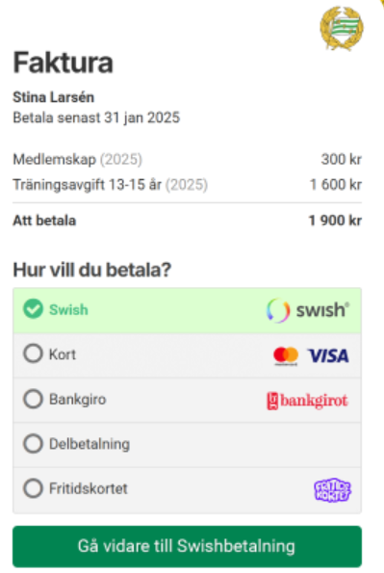
Vi förklarar….
Fritidskortets register?
Hämta hem kortet som vårdnadshavare
Så fungerar betalning via Fritidskortet till föreningen
Så fungerar betalningen via ett föreningssystem/betaltjänst?

Slide 6

Varför vara en del av Fritidskortets register?
Bidra till att fler barn och unga hittar till och känner sig välkomna i idrottsrörelsen, friluftslivet eller kulturen.
Sänkta trösklar in i föreningslivet
Få fler att stanna kvar inom föreningen längre
Notes:
Genom att ansluta föreningen till Fritidskortet bidrar ni till att fler barn och unga hittar till och känner sig välkomna i idrottsrörelsen. Att familjer kan betala en del av avgiften med sitt fritidskort innebär sänkta trösklar in i föreningslivet och att få fler att stanna kvar inom föreningen längre.
Det kostar inget att ansluta en förening. Det är Försäkringskassan som handlägger/beslutar om en förening kan bli ansluten till Fritidskortet.

Slide 7

Visa att ni är en del av Fritidskortet
När ni har fått besked från Försäkringskassan att er ansökan är godkänd, är ni med i Fritidskortet.
Berätta för era medlemmar när och hur de kan betala med Fritidskortet – utifrån hur det fungerar hos er.
Gör så här:
Lyft Fritidskortet på er webbplats
Använd logotypen och skriv ”Vi är en del av Fritidskortet”. Länka till fritidskortet.se.
Skicka information till nya medlemmar
Använd gärna vårt stödmaterial för kommunikation
Sätt upp en affisch i era lokaler
Lägg en påminnelse i fakturan
Lägg till en mening i fakturan om att man kan betala hela eller delar av fakturan med Fritidskortet.

Slide 8

Tips kring Fritidskortet
”NYA WEBBEN”
Fritidskortet.se
Stödmaterial:
- Grafisk manual
- Symbol, bilder, filmklipp och inspirationsfilmer
- Mallar för affischer, roll ups, filmgrafik, PPT m.m.
- Användarguide ”Så här fungerar Fritidskortet”
Tipslista föreningar
Informationsbrevet ”Aktuellt om Fritidskortet”

Slide 9
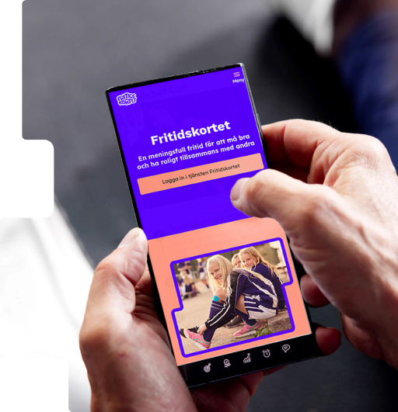
Kontakta oss
Välkommen att höra av dig till E-hälsomyndigheten
om du har frågor eller vill veta mer om Fritidskortet.
Alla kontaktuppgifter hittar du här
Fritidskortet.se
fritidskortet@ehalsomyndigheten.se
Telefonnummer: 0771 - 18 19 18
Johnér Bildbyrå
Notes:
Fritidskortets kundservice hos e-hälsomyndigheten finns tillgänglig även för er som förening och vårdnadshavare, där vi kan hjälpa er med frågor om betalningar, återbetalningar eller föreningssystemen och hur man söker och hur man kan ser vilka barn som finns att söka för.
E-hälsomyndigheten har ca 16 handläggare i kundservice som är behjälpliga med alla sorters frågor kring Fritidskortet.
Gällande specifika frågor rörande Fritidskortets register så kontaktar man Försäkringskassan kundservice.
På hemsidan finns alla kontaktuppgifter och öppettider

Slide 10
Avslutningssida med två logotyper
Fritidskortet är ett uppdrag mellan Folkhälsomyndigheten, E-hälsomyndigheten, Försäkringskassan, Myndigheten för ungdoms- och civilsamhällesfrågor (MUCF) och Kulturrådet. Samverkan sker också med bland andra Riksidrottsförbundet, Svenskt Friluftsliv och Sveriges kommuner och regioner (SKR).

